Slide 1
Kelarutan
Dra Ratih Dyah Pertiwi, M.Farm, Apt

Slide 2
1. Bagian : 1 gr zat padat / 1 ml zat cair dalam sejumlah ml pelarut. Kecuali dinyatakan lain, dimaksud dengan bagian adalah bagian bobot.
2. Larut : Jumlah bagian pelarut diperlukan untuk melarutkan 1 bagian zat 10 – 30.
3. Tidak Larut : Jumlah bagian pelarut untuk melarutkan 1 bagian zat lebih dari 10.000.
4.Mudah Larut : Jumlah bagian pelarut diperlukan untuk melarutkan 1 bagian zat 1 – 10.
5. Persentase :
% ^{b}/_{b} = Jumlah gr zat dalam 100 gr larutan
% ^{b}/_{v} = Jumlah gr zat dalam 100 gr larutan
% ^{v}/_{v} = Jumlah ml zat dalam 100 ml larutan
% ^{v}/_{b} = Jumlah ml zat dalam 100 ml larutan
Kecuali dinyatakan lain % tanpa penjelasan adalah % ^{b}/_{b}.
6. Sukar Larut : Jumlah bagian pelarut diperlukan untuk melarutkan 1 bagian zat 1 – 1000.

Slide 3
Kelarutan untuk menyatakan zat kimia, istilah kelarutan dalam pengertian umum kadang – kadang perlu digunakan, tanopa menindahkan perubahan.
Kimia yang mungkin terjadi kelarutan pada suhu 20⁰ dan kecuali dinyatakan lain menunjukan bahwa 1 bagian bobot zat pada atau 1 bagian volume zat cair larut dalam bagian volume tertentu pelarut.
Pernyataan kelarutan yang tidak di sertai angka adalah kelarutan pada suhu kamar. Kecuali dinyatakan lain. Zat jika dilarutkan boleh menunjukan sedikit kotoran mekanik seperti bagian kertas saring, serta dan butiran debu.
Pernyataan bagian dalam kelarutan berarti bahwa 1g. Zat padat atau 1 ml zat cair dalam sejumlah pelarut.

Slide 4
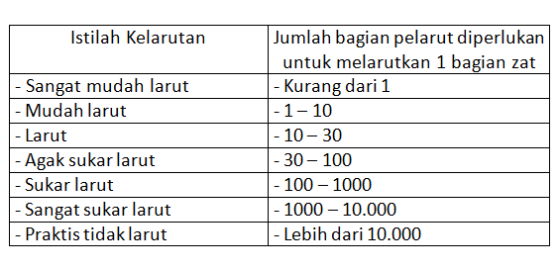
Jika kelarutan suatu zat tidak diketahui dengan pasti, kelarutannya dapat ditujukan dengan istilah berikut :
Kelarutan yang tertera pada kelarutan dalam etanol merupakan syarat baku obat yang bersangkutan.

Slide 5
Contoh soal 1. Champora Sangat mudah larut dalam etanol 95% Hitung berapa etanol yang dibutuhkan untuk melarutkan 0,1 g champora 2. Resorcinolum Larut dalam 4 bagian air Hitung berapa air yang dibutuhkan untuk melarutkan 200 mg resorcinol (0,2 gram) 3. Prednisonum larut dalam etanol, hitung berapa etanol yang dibutuhkan untuk melarutkan prednison 1,5 gram

Slide 6
Soal Persentase
% ^{b}/_{b} = Jumlah gr zat dalam 100 gr larutan
Apa Yang dimaksud dengan etanol 70% b/b ?

